Slide 1
Uso do Sistema Integrado SARESP – SIS pelos Diretores de Escola
Recomendações importantes

Slide 2
O Portal do Colaborador é acessado pelo endereço: http://colaborador.vunesp.com.br
O SIS é acessado pelo endereço: http://sis.vunesp.com.br

Slide 3
Manter Cadastro Atualizado.
Indicar os seus Professores para aplicar as provas em número superior ao das turmas avaliadas e solicitar que se cadastrem no SIS.
Atribuições do Diretor na Utilização do SIS

Slide 4
Consultar a lista de aplicadores já cadastrados;
Consultar a alocação dos meus professores;
Consultar a alocação de aplicadores e fiscais na minha escola.
Atribuições do Diretor na Utilização do SIS

Slide 5
Responder ao questionário de acompanhamento da aplicação.
Atestar a participação de aplicadores e fiscais.
Atribuições do Diretor na Utilização do SIS

Slide 6
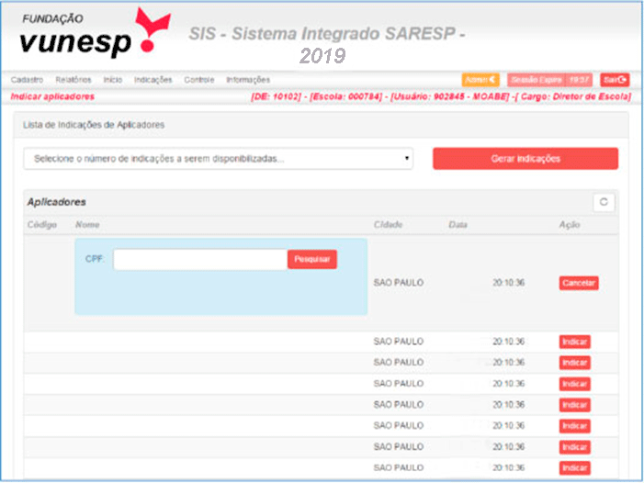
Indicações
Indicar os seus Aplicadores

Slide 7
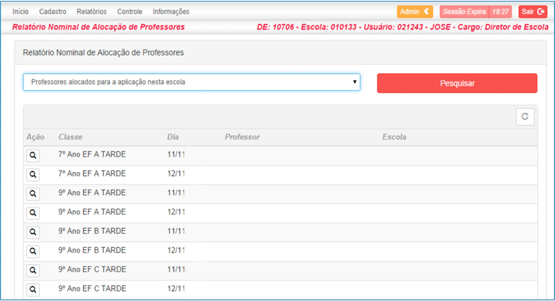
Visualizar os Professores Alocados

Slide 8
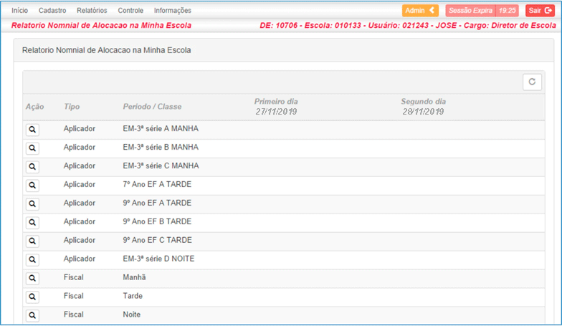
Alocação na Minha Escola

Slide 9
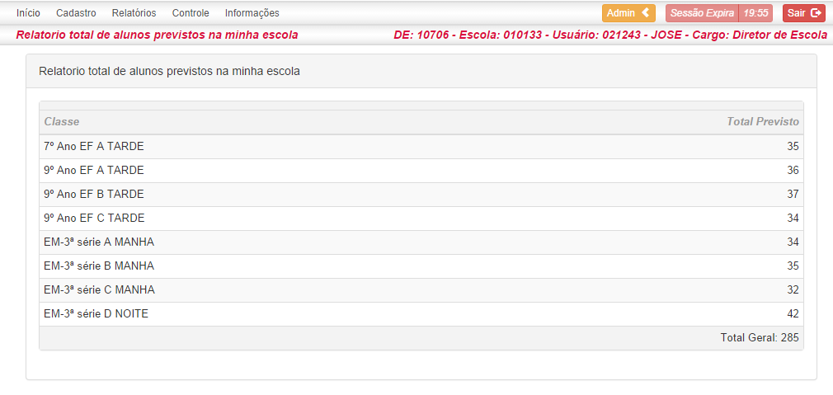
Alunos previstos na minha escola

Slide 10
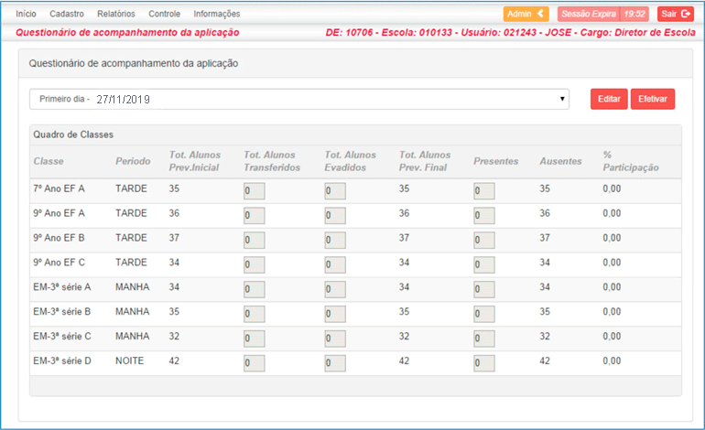
Questionário de Acompanhamento

Slide 11
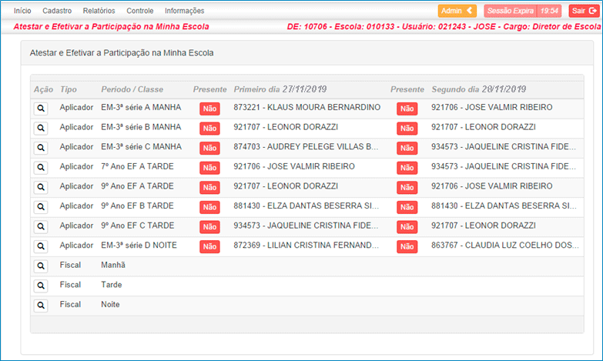
Atestar e Efetivar Participação

Slide 12
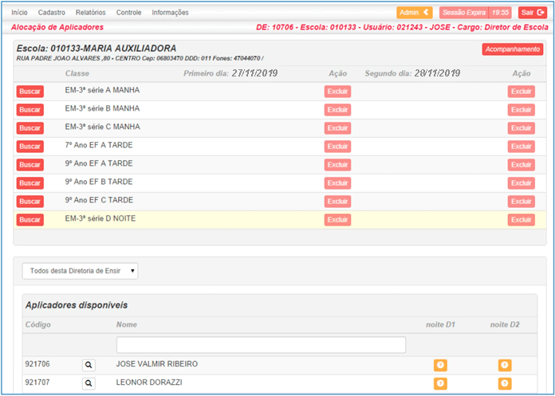
Alocação de Aplicadores – Busca

Slide 13
Atenção
- O diretor da unidade escolar é responsável por garantir na sala de aplicação a presença exclusiva do aplicador.
-Garantir o suporte pedagógico aos alunos da Educação Especial que participarão da prova.
Em hipótese alguma poderão ser utilizados Cadernos de Prova identificados de alunos que faltarem no dia da aplicação.

Slide 14
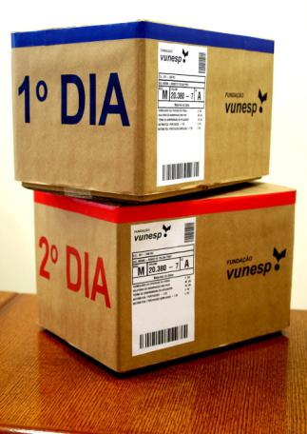
Caixas com Material de Aplicação das Provas
1º dia – azul
2º dia – vermelho

Slide 15
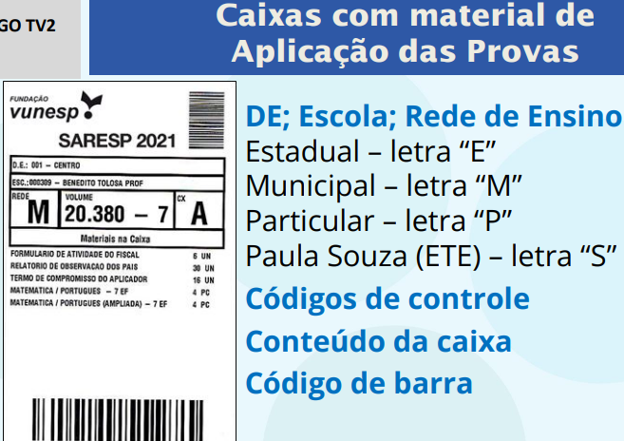
Identificação das Caixas

Slide 17
Atenção A Folha de Rosto deverá estar em cima dos respectivos cadernos( Prova/ Prova e redação/Questionário socioemocional) , quando devolvidos nos pacotes plásticos, de modo que o código de barras possa ser visto para leitura óptica de devolução de material.

Slide 19
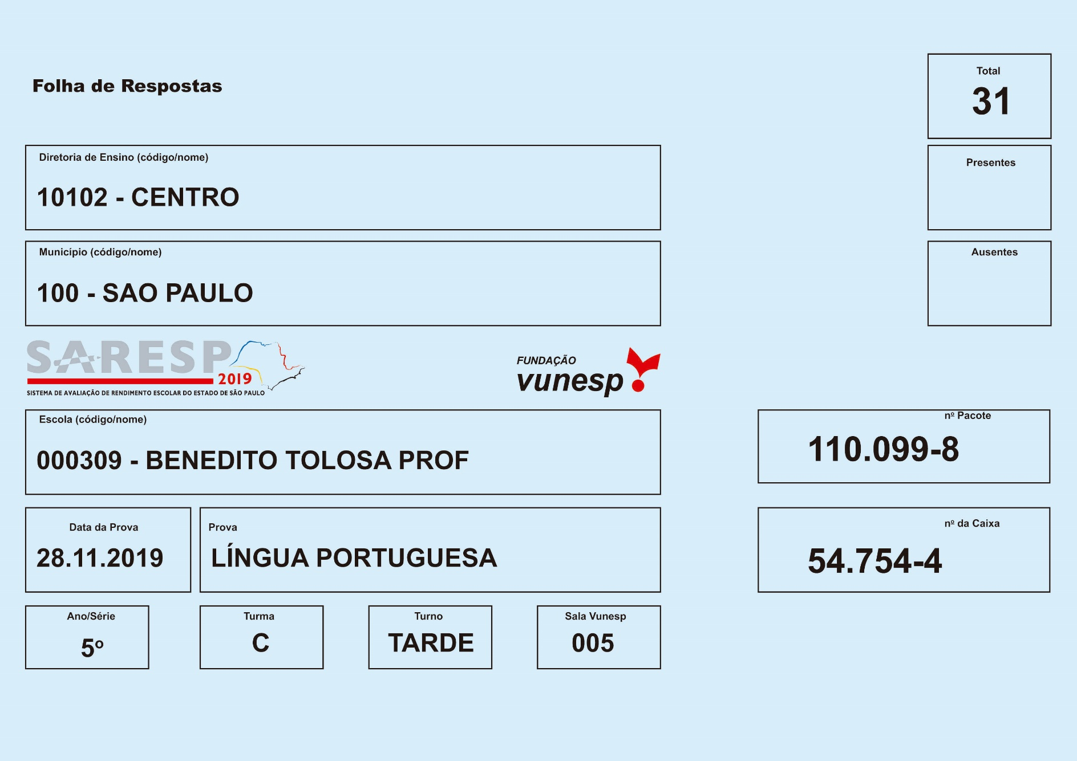

Slide 25
Devolução dos materiais de aplicação 2º e 3º anos EFAI - prova 09/12 Pacote único- a) Folha de rosto/Cadernos de LP e Mat/Exemplar do Professor, Formulário de Controle de Aplicação e Lista de Presença. (1 pct plástico para devolução –Instrumentos de avaliação.

Slide 26
Devolução dos materiais de aplicação 5º , 9º EF e 3ª série EM- prova 09/12 2 Pacotes- a)Instrumentos de Avaliação : folhas de respostas-LP e Mat/Formulário de Controle de Aplicação/ Lista de Presença; b) Folha de rosto/Cadernos de provas- LP e Mat

Slide 27
Devolução dos materiais de aplicação 5º , 9º EF e 3ª série EM- (10/12) 5 Pacotes- 1)Instrumentos de Avaliação : folhas de respostas-CN /Formulário de Controle de Aplicação/ Lista de Presença; 2)Folha de rosto/Cadernos de Prova CN e redação;

Slide 28
3) Instrumentos de Avaliação : folhas de Respostas redação amostral- correção ou folhas de Respostas redação- Escola

Slide 29
4) Folhas de Respostas do Questionário Socioemocional; 5) Folha de Rosto/Cadernos de Questionário Socioemocional

Slide 30
Material devolução Instrumento de Controle Escola -Folha de rosto -Formulários de Observação dos Pais -Formulários dos Fiscais (preenchidos ou não).

Slide 31
Provas especiais
Devolução Materiais
Braile-
caderno de prova- caixa de origem/
Folha de resposta – pacote da turma;
Ampliada-
caderno de prova- pacote de origem
Folha de resposta – pacote da turma;

Slide 32
Pontos importantes
Orientar os professores de sua escola, que atuarão como aplicadores, sobre os procedimentos a serem adotados nos dias das provas, que se encontram explicitados nos manuais de orientação e aplicação e no vídeo instrucional do SARESP.
Solicitar ao aplicador o estudo cuidadoso dos procedimentos para aplicação e estar de posse do manual no dia da prova.

Slide 33
Reiterar, juntamente com os fiscais externos, em horário antecedente ao de aplicação das provas e em cada turno de aplicação para os professores aplicadores, as orientações especificas fornecidas nos manuais e no vídeo instrucional do SARESP.
Solicitar ao aplicador atentar-se quanto ao acondicionamento do material para devolução.
Retirar e entregar na DE os materiais em embalagens devidamente lacradas, seguindo o cronograma de atividades estabelecidos para o SARESP.

